Slide 1


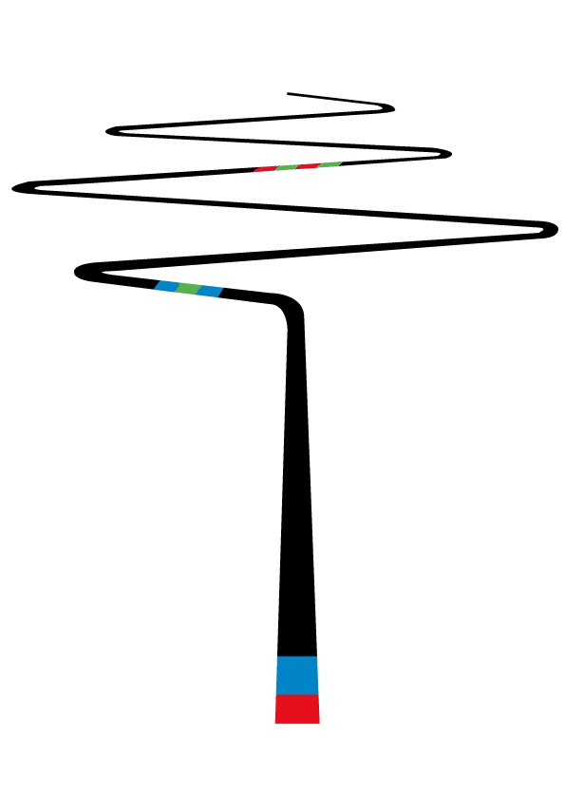

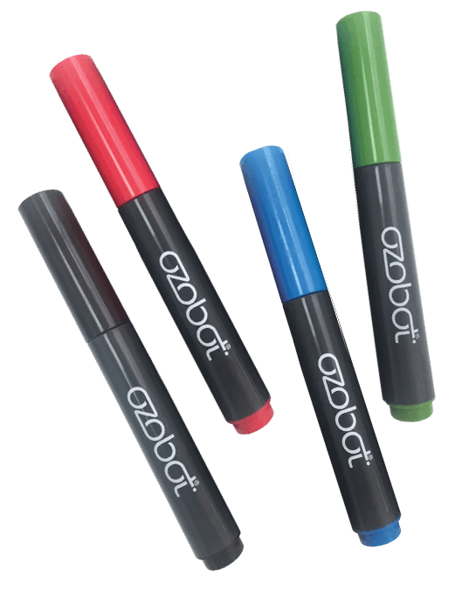

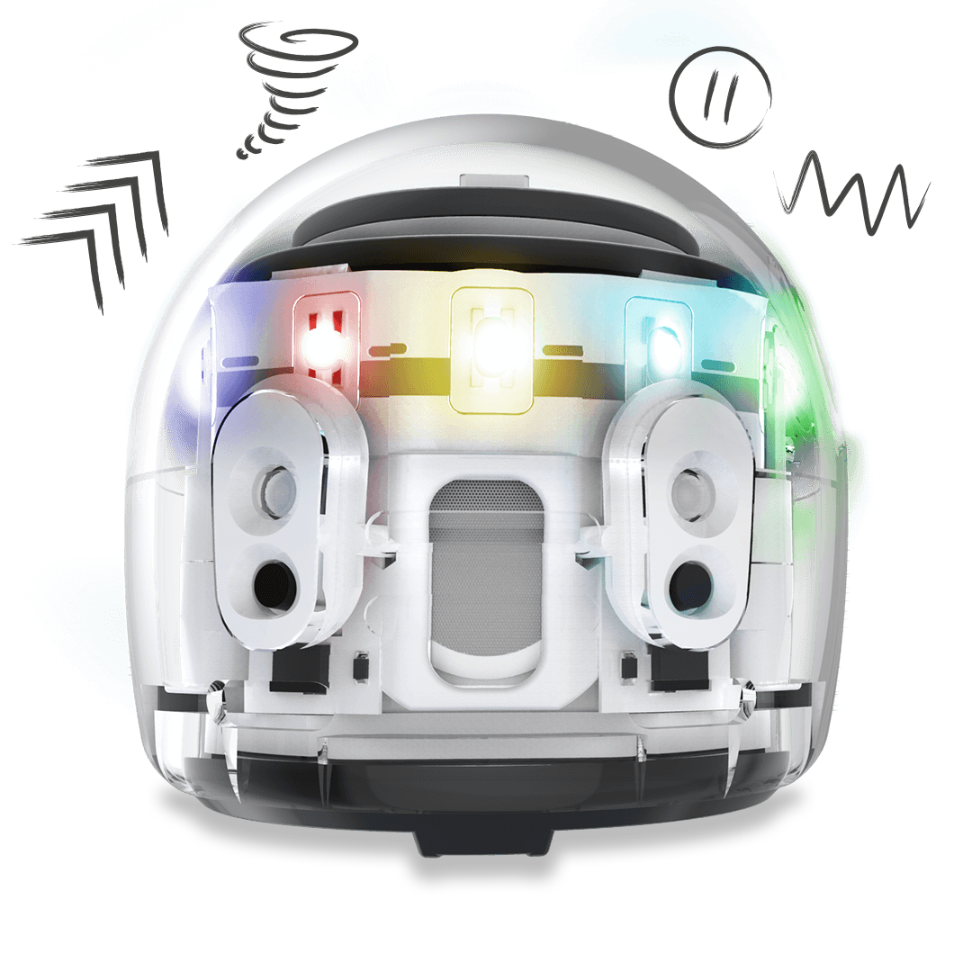


Ozobot Workshop
Groep 5/6
Ozobot-Benelux is onderdeel van TJM Supplies B.V. © 2025. Alle rechten voorbehouden. Ozobot is een merk van Ozo EDU, Inc.
Niets uit deze workshop mag worden gekopieerd en/of verspreid zonder toestemming van de uitgever.

Slide 2

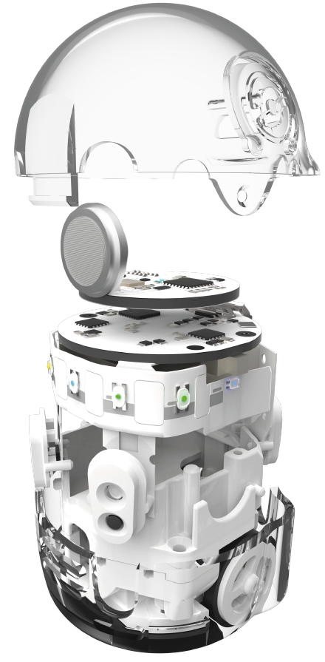
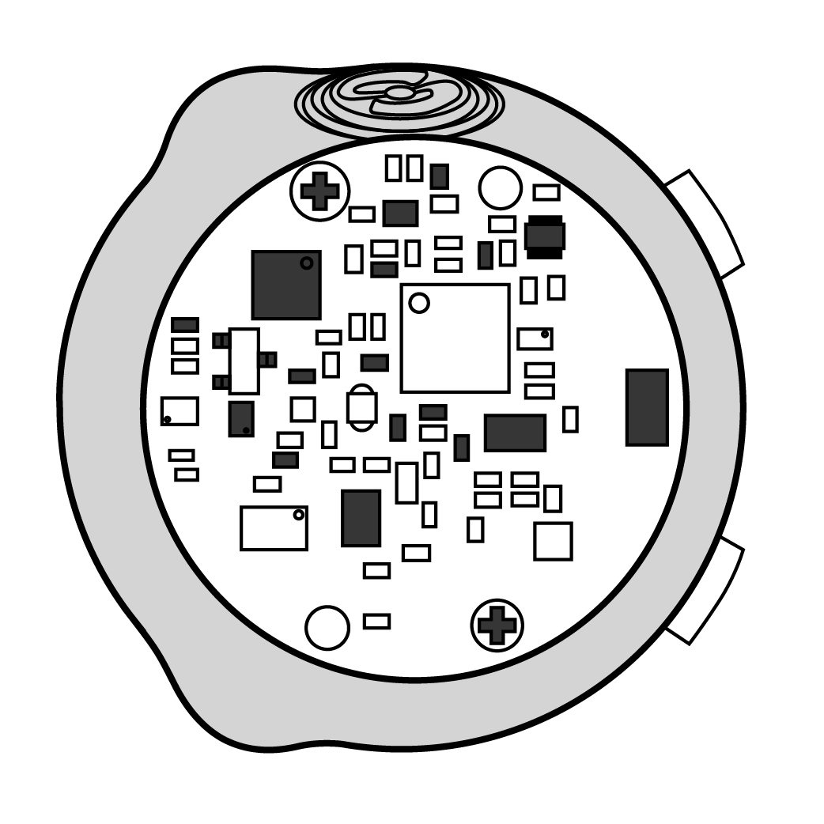
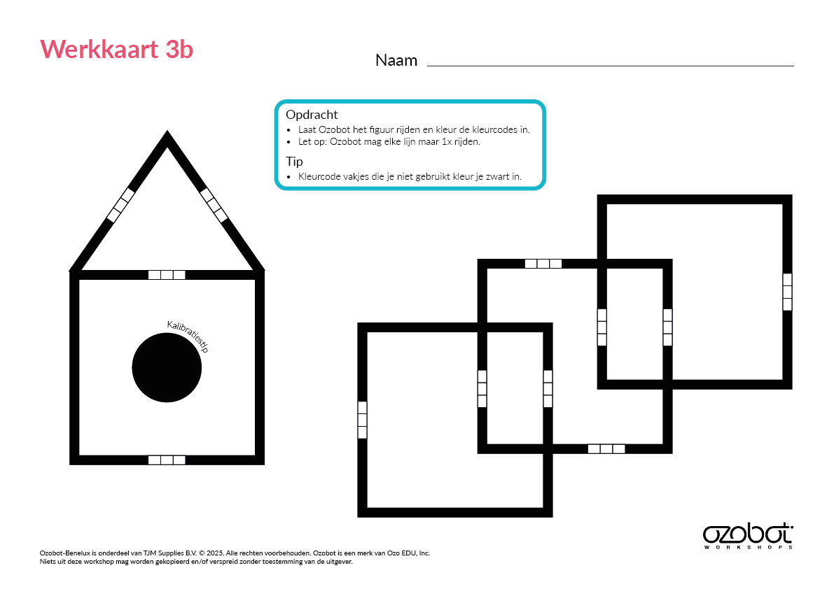
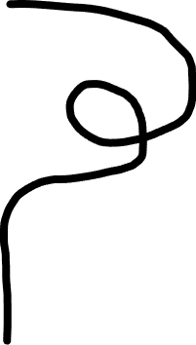
Wat gaan we doen?
Hoe werkt Ozobot?
Opdrachten met werkkaarten
Zelf tekenen
Ozobot-Benelux is onderdeel van TJM Supplies B.V. © 2025. Alle rechten voorbehouden. Ozobot is een merk van Ozo EDU, Inc.
Niets uit deze workshop mag worden gekopieerd en/of verspreid zonder toestemming van de uitgever.

Slide 3
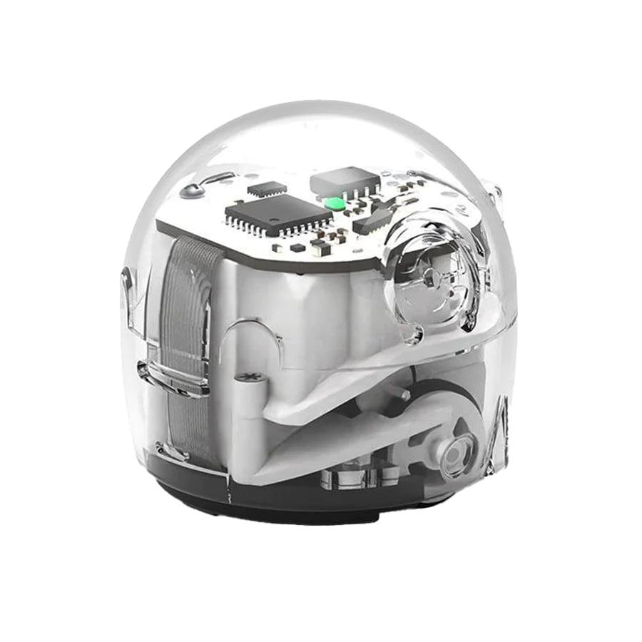
Afspraken
Goed luisteren naar de instructies.
Vraag? → stille vinger.
Werken in groepjes.
Zet de robot uit als je ‘m niet gebruikt.
Laat Ozobot niet vallen of van de tafel rijden.
Zet Ozobot pas aan als dat gezegd wordt.
Ozobot-Benelux is onderdeel van TJM Supplies B.V. © 2025. Alle rechten voorbehouden. Ozobot is een merk van Ozo EDU, Inc.
Niets uit deze workshop mag worden gekopieerd en/of verspreid zonder toestemming van de uitgever.

Slide 4

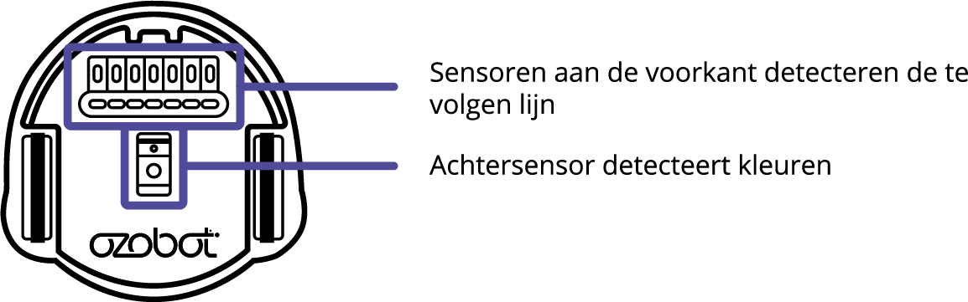
Hoe werkt Ozobot?
Ozobot is een kleine robot.
Sensoren aan de onderkant.
Volgt lijnen.
‘Leest’ kleurcodes.
Aan/uit met knop aan de zijkant.
Ozobot-Benelux is onderdeel van TJM Supplies B.V. © 2025. Alle rechten voorbehouden. Ozobot is een merk van Ozo EDU, Inc.
Niets uit deze workshop mag worden gekopieerd en/of verspreid zonder toestemming van de uitgever.

Slide 5
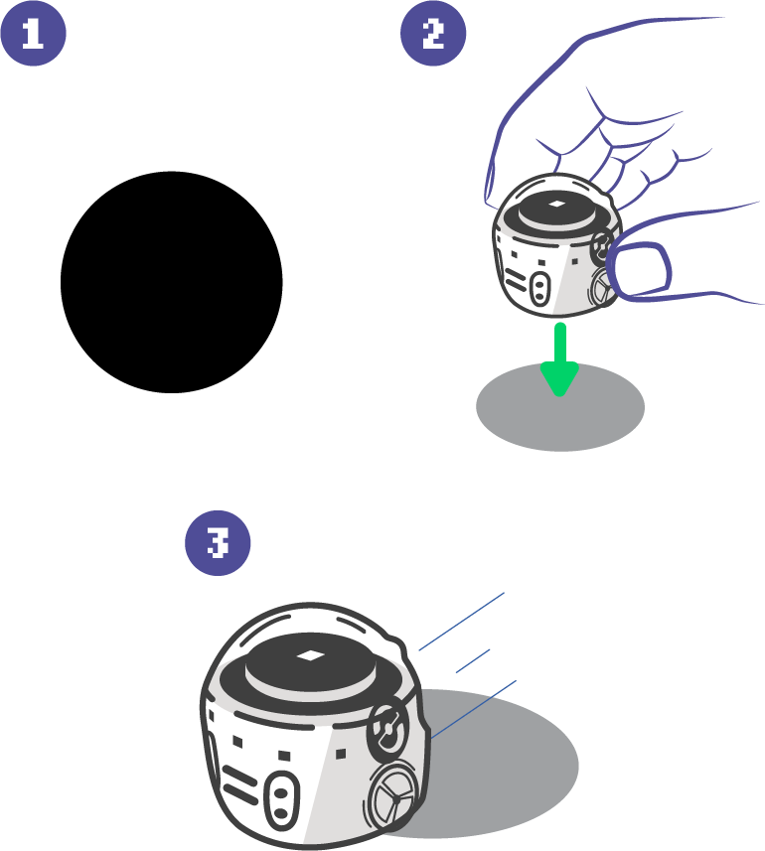
Kalibreren
Instellen lichtsesnsoren Ozobot
Donker en licht verschil
Lijnen herkennen
Kleuren herkennen
Kalibreren: hoe moet dat?
Druk 2 sec. op de aan-/uitknop op de zijkant, zodat Ozobot gaat knipperen met een wit lampje.
Plaats Ozobot nu op de zwarte kalibratie stip.
Rijdt Ozobot iets naar voren en knippert er een groen lampje? Dan is het kalibreren gelukt.
Knippert er een rood of blauw lampje of rijdt Ozobot rondjes? Probeer het dan opnieuw.
Ozobot-Benelux is onderdeel van TJM Supplies B.V. © 2025. Alle rechten voorbehouden. Ozobot is een merk van Ozo EDU, Inc.
Niets uit deze workshop mag worden gekopieerd en/of verspreid zonder toestemming van de uitgever.

Slide 6
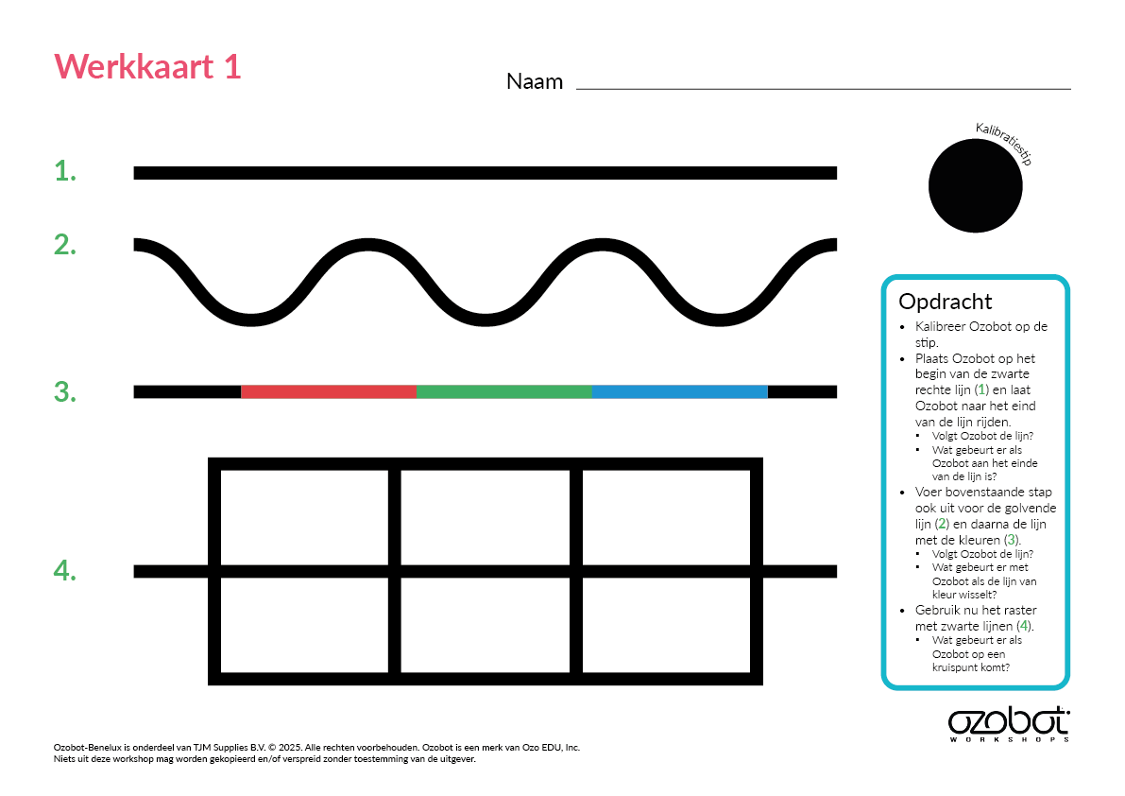
Opdracht 1 - Volgen van de lijnen
Gebruik werkkaart 1.
Kalibreer Ozobot op de stip.
Plaats Ozobot op het begin van de zwarte, rechte lijn (1) en laat Ozobot naar het eind van de lijn rijden.
  Volgt Ozobot de lijn?
  Wat gebeurt er als Ozobot aan het eind van de lijn is?
Voer bovenstaande stap ook uit voor de golvende lijn (2) en daarna de lijn met de kleuren (3).
  Volgt Ozobot de lijn?
  Wat gebeurt er met Ozobot als de lijn van kleur wisselt?
Gebruik nu het raster met zwarte lijnen (4).
  Wat gebeurt er als Ozobot op een kruispunt komt?
Ozobot-Benelux is onderdeel van TJM Supplies B.V. © 2025. Alle rechten voorbehouden. Ozobot is een merk van Ozo EDU, Inc.
Niets uit deze workshop mag worden gekopieerd en/of verspreid zonder toestemming van de uitgever.

Slide 7
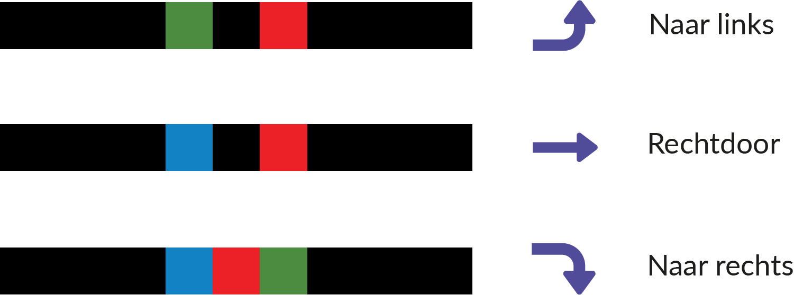
Kleurcodes
Je kunt Ozobot besturen met behulp van kleurcodes.
Richting
  Links
  Rechts
  Rechtdoor
Snelheid
  Snel
  Langzaam
  Pauze
Speciale bewegingen
  Tornado
  Zigzag
  Ronddraaien
  Achteruit lopen
Ozobot-Benelux is onderdeel van TJM Supplies B.V. © 2025. Alle rechten voorbehouden. Ozobot is een merk van Ozo EDU, Inc.
Niets uit deze workshop mag worden gekopieerd en/of verspreid zonder toestemming van de uitgever.

Slide 8
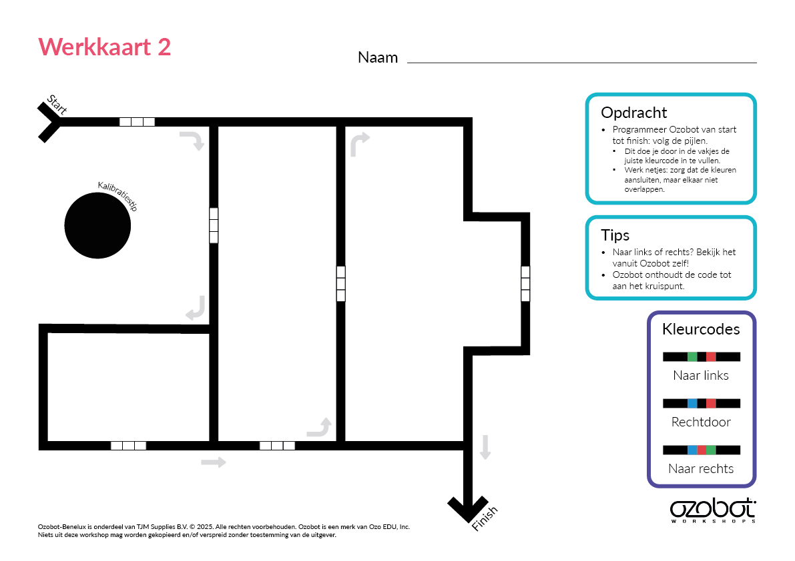
Opdracht 2 - De juiste kleurcode maken
Gebruik werkkaart 2.
Pak een groen, blauw en rood potlood.
Programmeer Ozobot van start tot finish: volg de pijlen.
  Dit doe je door in de vakjes de juiste kleurcode te programmeren.
  Werk netjes: zorg dat de kleuren aansluiten, maar elkaar niet overlappen.
Zorg dat Ozobot de kleurcodes in de juiste richting leest.
  Denk vanuit de robot.
Ozobot ‘onthoudt’ de code tot aan de eerstvolgende kruising.
Ozobot-Benelux is onderdeel van TJM Supplies B.V. © 2025. Alle rechten voorbehouden. Ozobot is een merk van Ozo EDU, Inc.
Niets uit deze workshop mag worden gekopieerd en/of verspreid zonder toestemming van de uitgever.

Slide 9
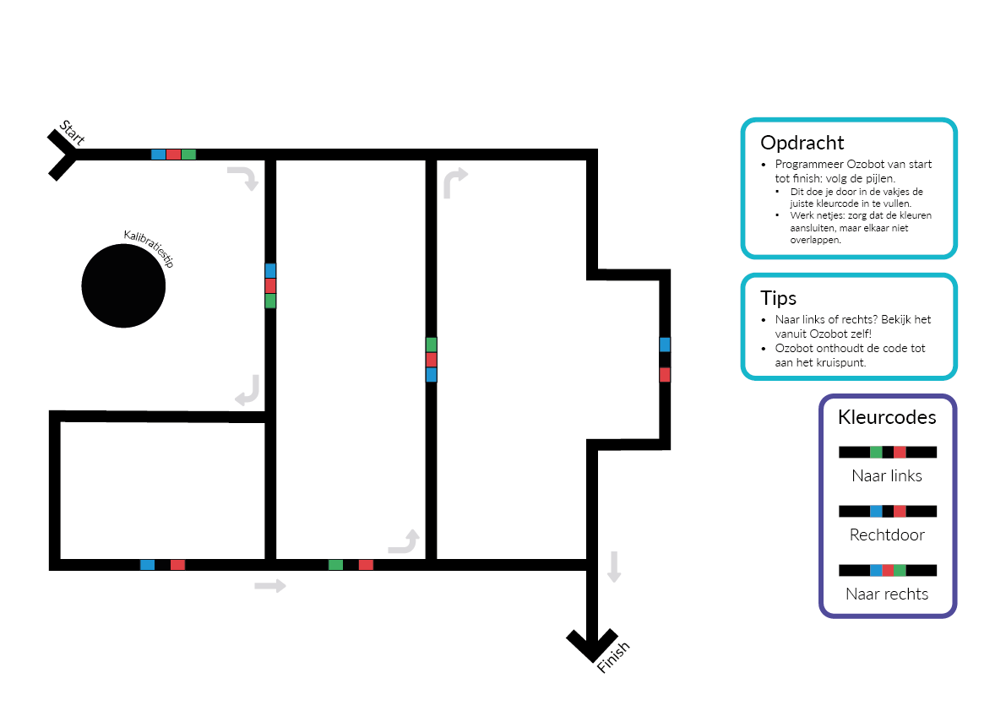
Opdracht 2 - Oplossing
Ozobot-Benelux is onderdeel van TJM Supplies B.V. © 2025. Alle rechten voorbehouden. Ozobot is een merk van Ozo EDU, Inc.
Niets uit deze workshop mag worden gekopieerd en/of verspreid zonder toestemming van de uitgever.

Slide 10
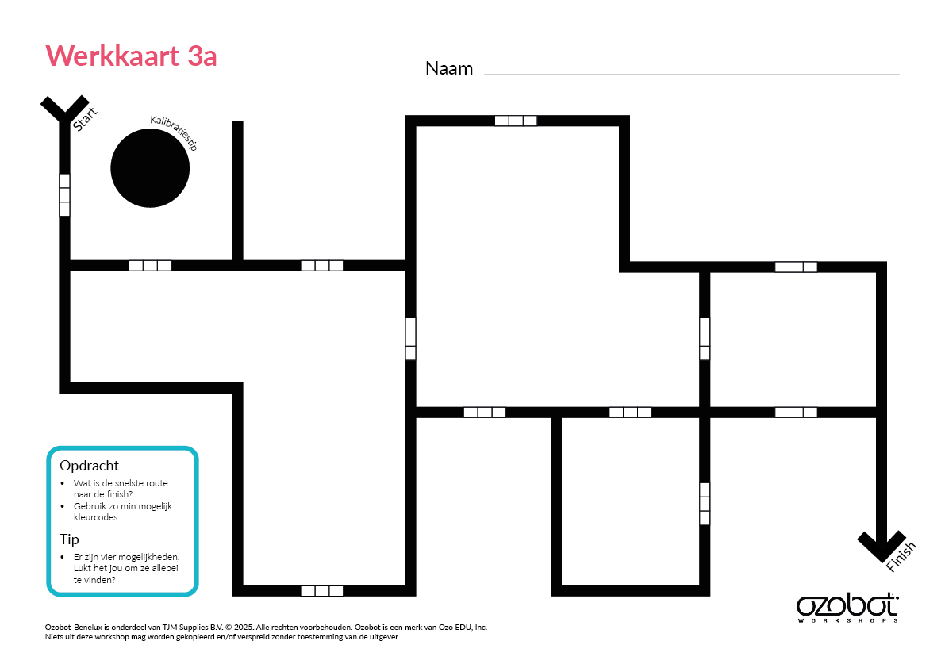
Opdracht 3 - Doolhoven
Gebruik werkkaarten 3a, 3b.
Pak een groen, blauw, rood en zwart potlood.
Programmeer Ozobot van start naar finish door de doolhoven op elke werkkaart.
Ozobot-Benelux is onderdeel van TJM Supplies B.V. © 2025. Alle rechten voorbehouden. Ozobot is een merk van Ozo EDU, Inc.
Niets uit deze workshop mag worden gekopieerd en/of verspreid zonder toestemming van de uitgever.

Slide 11

Opdracht 3a – De snelste route
Werkkaart 3a:
Wat is de snelste route naar de uitgang?
Gebruik zo min mogelijk kleurcodes.
Tip: Er zijn 4 verschillende mogelijkheden. Lukt het jou om ze allemaal te vinden?
Ozobot-Benelux is onderdeel van TJM Supplies B.V. © 2025. Alle rechten voorbehouden. Ozobot is een merk van Ozo EDU, Inc.
Niets uit deze workshop mag worden gekopieerd en/of verspreid zonder toestemming van de uitgever.

Slide 12
Opdracht 3b – Op één lijn rijden
Werkkaart 3b:
Laat Ozobot het figuur rijden en kleur de kleurcodes in.
Let op: Ozobot mag elke lijn maar één keer rijden.
Ozobot-Benelux is onderdeel van TJM Supplies B.V. © 2025. Alle rechten voorbehouden. Ozobot is een merk van Ozo EDU, Inc.
Niets uit deze workshop mag worden gekopieerd en/of verspreid zonder toestemming van de uitgever.

Slide 13
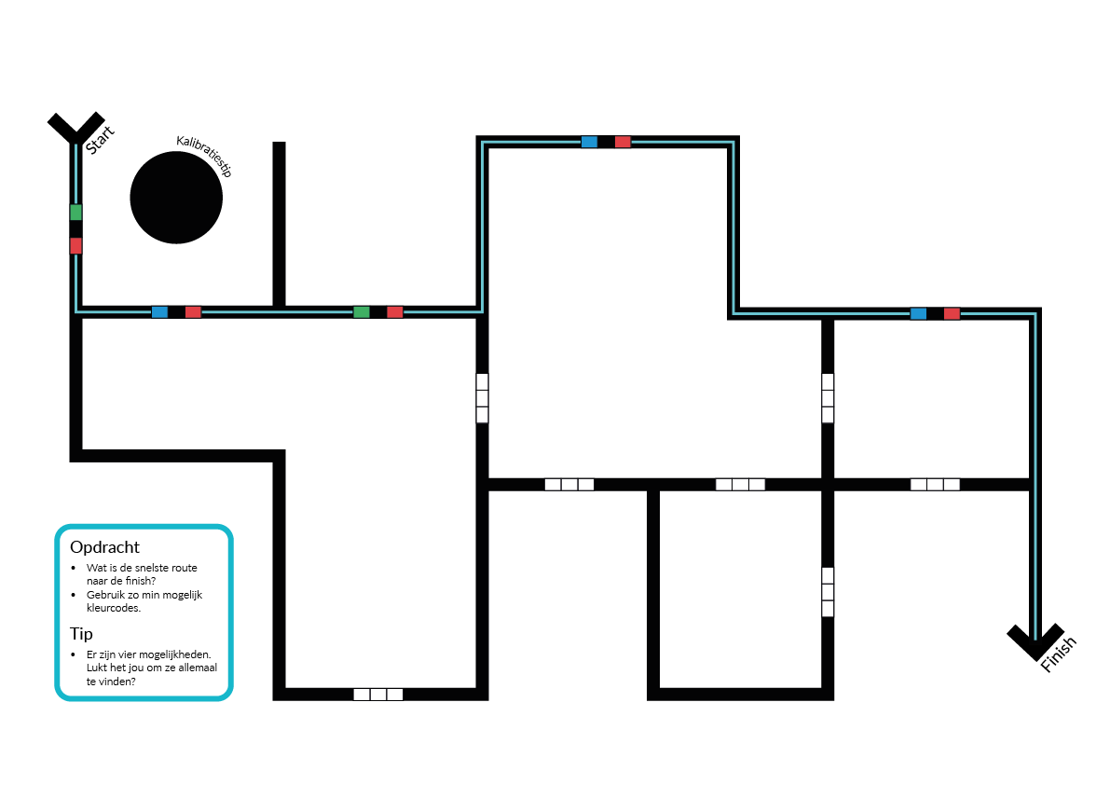
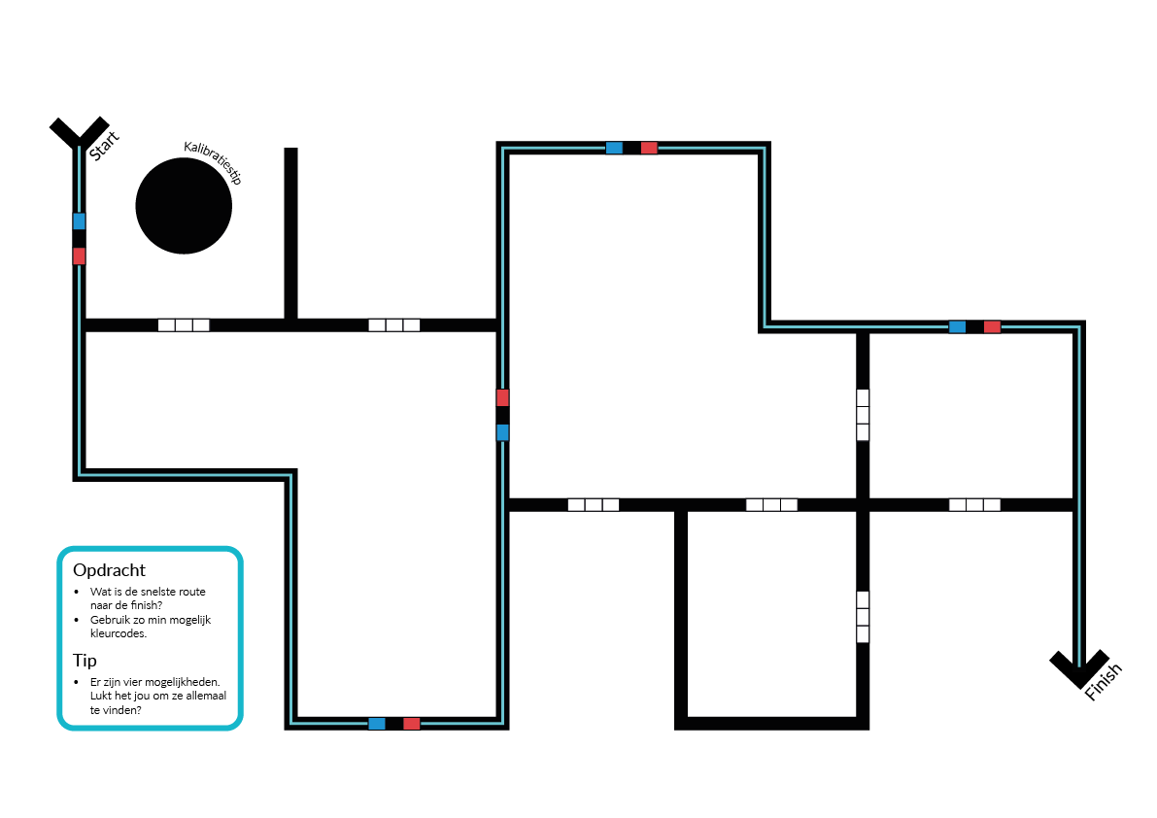
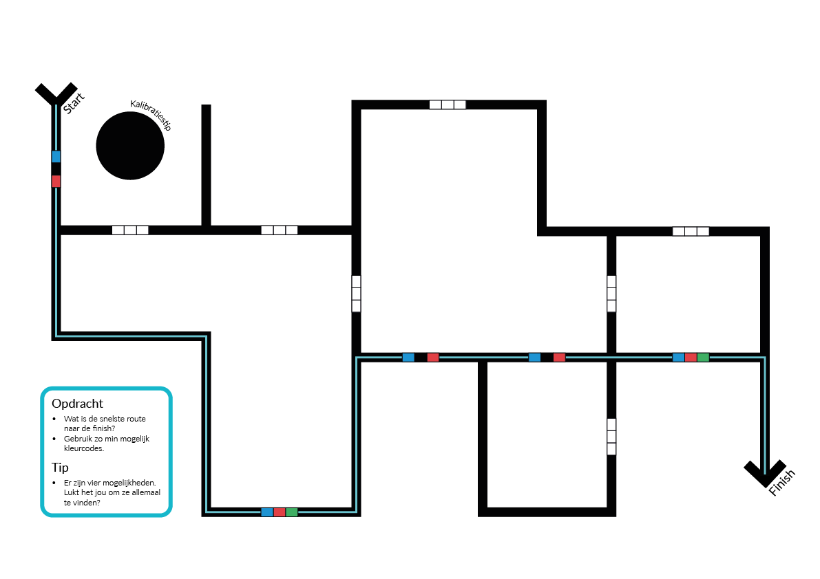
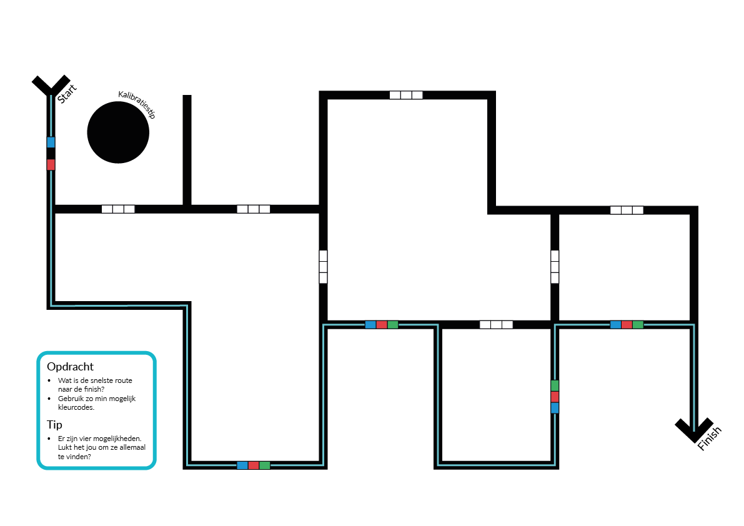
Opdracht 3a - Oplossing
Ozobot-Benelux is onderdeel van TJM Supplies B.V. © 2025. Alle rechten voorbehouden. Ozobot is een merk van Ozo EDU, Inc.
Niets uit deze workshop mag worden gekopieerd en/of verspreid zonder toestemming van de uitgever.

Slide 14
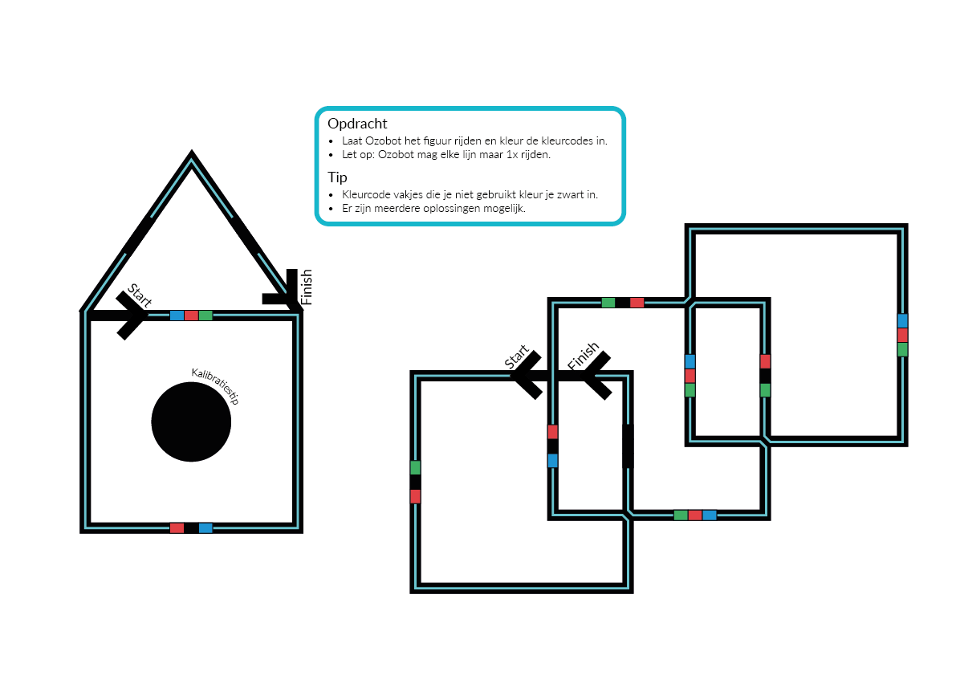
Opdracht 3b - Oplossing
Ozobot-Benelux is onderdeel van TJM Supplies B.V. © 2025. Alle rechten voorbehouden. Ozobot is een merk van Ozo EDU, Inc.
Niets uit deze workshop mag worden gekopieerd en/of verspreid zonder toestemming van de uitgever.

Slide 15
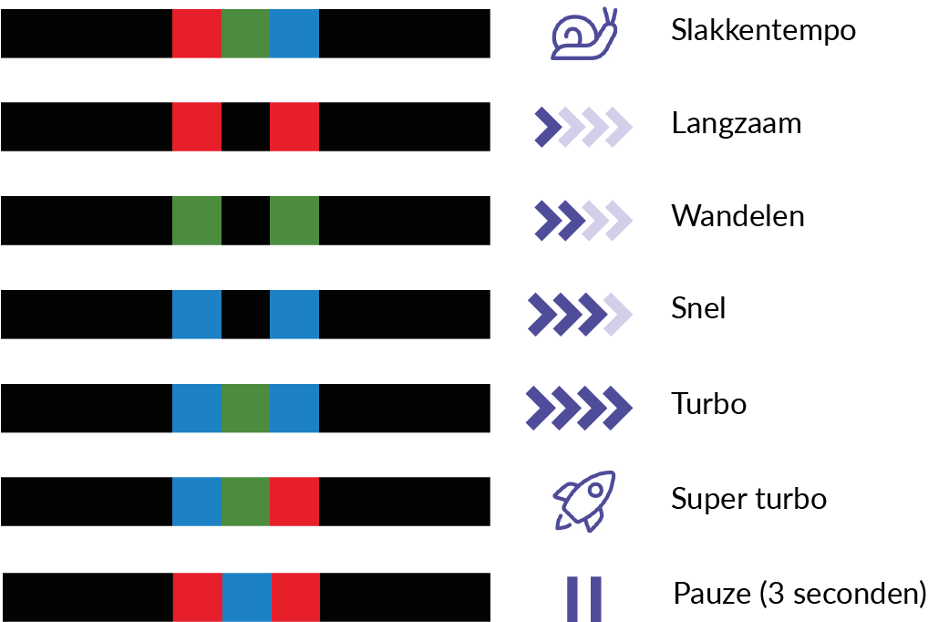
Kleurcodes
Je kunt Ozobot besturen met behulp van kleurcodes.
Richting
  Links
  Rechts
  Rechtdoor
Snelheid
  Snel
  Langzaam
  Pauze
Speciale bewegingen
  Tornado
  Zigzag
  Ronddraaien
  Achteruit lopen
Ozobot-Benelux is onderdeel van TJM Supplies B.V. © 2025. Alle rechten voorbehouden. Ozobot is een merk van Ozo EDU, Inc.
Niets uit deze workshop mag worden gekopieerd en/of verspreid zonder toestemming van de uitgever.

Slide 16
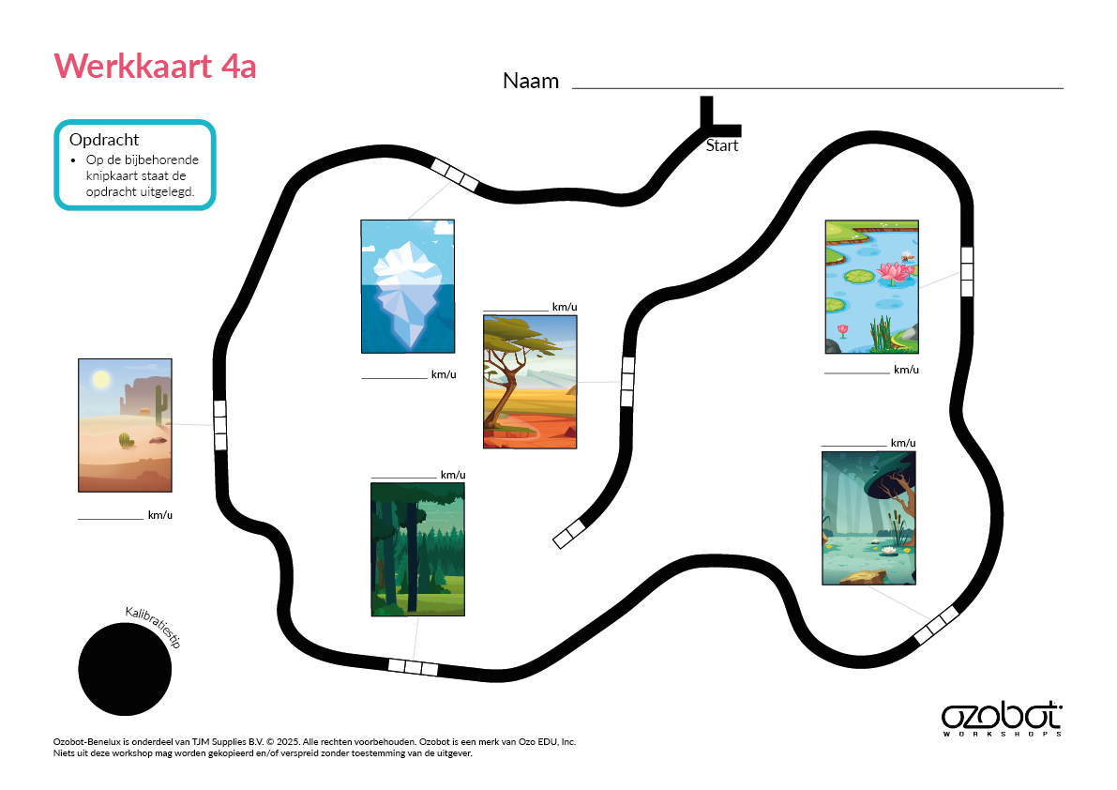
Opdracht 4a – Snelle beesten
Gebruik werkkaart 4a + knipkaart.
Knip de dieren uit en plak ze in het juiste leefgebied.
Kies de snelheid die past bij het dier en schrijf deze erbij.
Kleur nu de snelheid kleurcodes voor Ozobot op een passende manier in.
Extra:
  Laat Ozobot aan het einde omdraaien en terugkeren naar start. Wat gebeurt er als Ozobot nu langs de codes rijdt?
Ozobot-Benelux is onderdeel van TJM Supplies B.V. © 2025. Alle rechten voorbehouden. Ozobot is een merk van Ozo EDU, Inc.
Niets uit deze workshop mag worden gekopieerd en/of verspreid zonder toestemming van de uitgever.

Slide 17
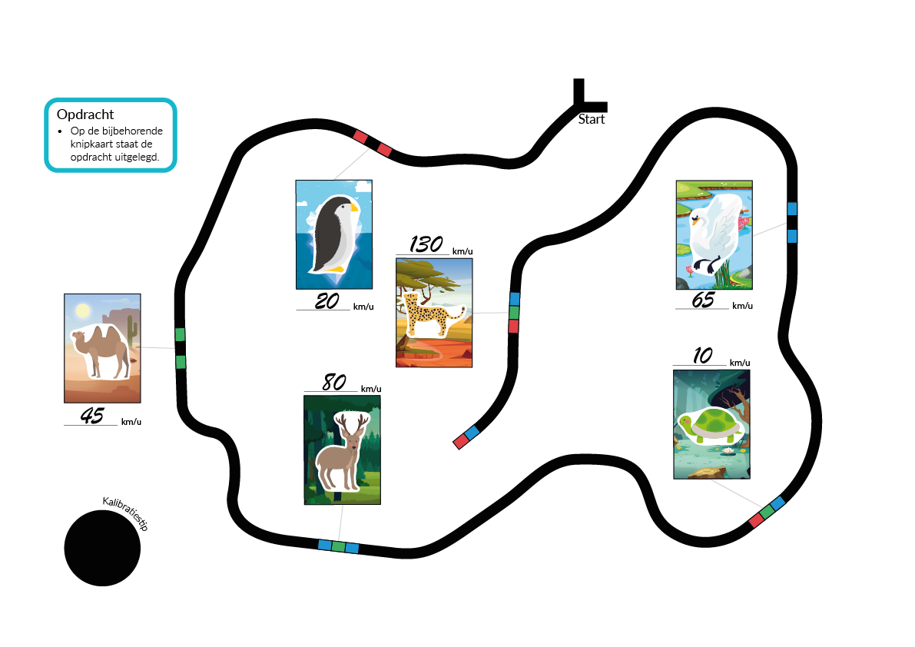
Opdracht 4a - Oplossing
Ozobot-Benelux is onderdeel van TJM Supplies B.V. © 2025. Alle rechten voorbehouden. Ozobot is een merk van Ozo EDU, Inc.
Niets uit deze workshop mag worden gekopieerd en/of verspreid zonder toestemming van de uitgever.

Slide 18
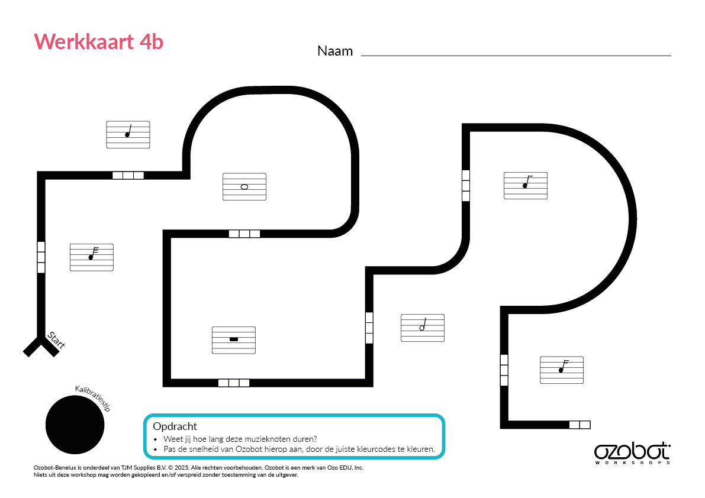
Opdracht 4b – Daar zit muziek in!
Gebruik werkkaart 4b.
Weet jij hoelang deze muzieknoten duren?
Pas de snelheid van Ozobot aan, aan de muziek!
Kleur de codes op een passende manier in.
Extra:
  Laat Ozobot aan het einde omdraaien en terugkeren naar start. Wat gebeurt er als Ozobot nu langs de codes rijdt?
Ozobot-Benelux is onderdeel van TJM Supplies B.V. © 2025. Alle rechten voorbehouden. Ozobot is een merk van Ozo EDU, Inc.
Niets uit deze workshop mag worden gekopieerd en/of verspreid zonder toestemming van de uitgever.

Slide 19
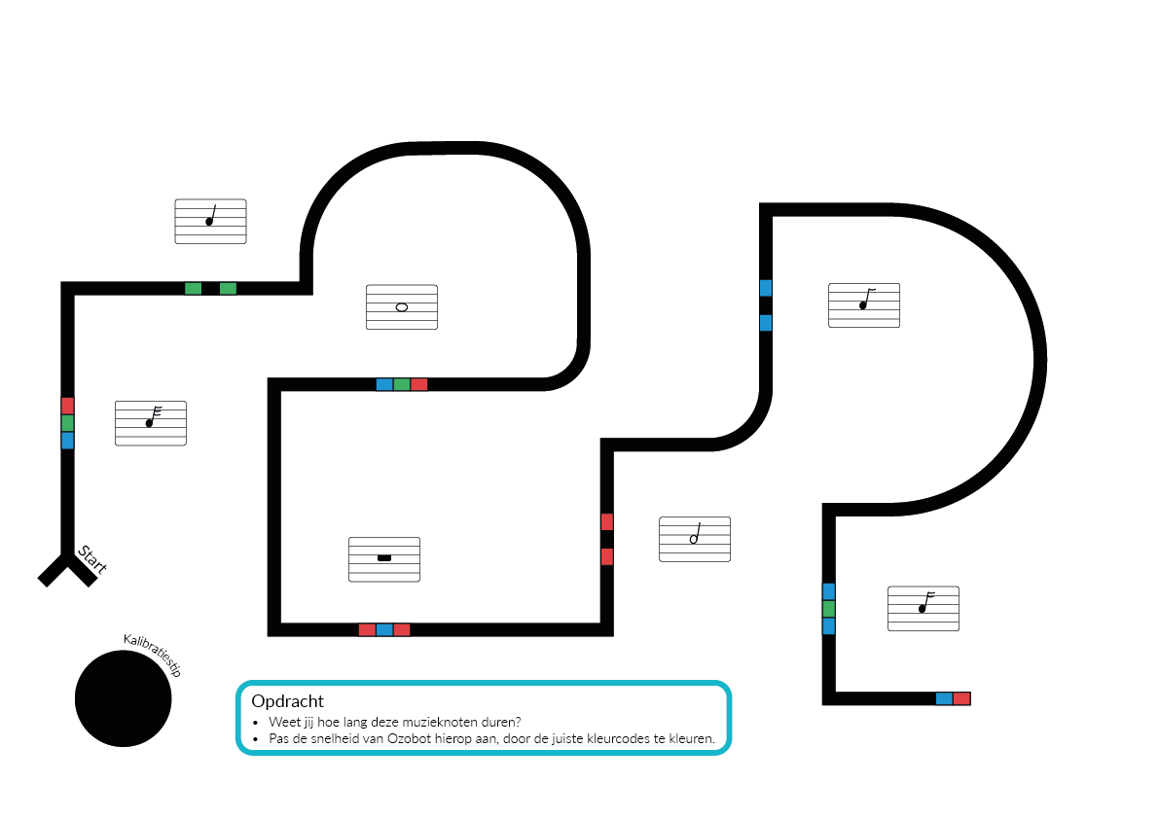
Opdracht 4b - Oplossing
Ozobot-Benelux is onderdeel van TJM Supplies B.V. © 2025. Alle rechten voorbehouden. Ozobot is een merk van Ozo EDU, Inc.
Niets uit deze workshop mag worden gekopieerd en/of verspreid zonder toestemming van de uitgever.

Slide 20
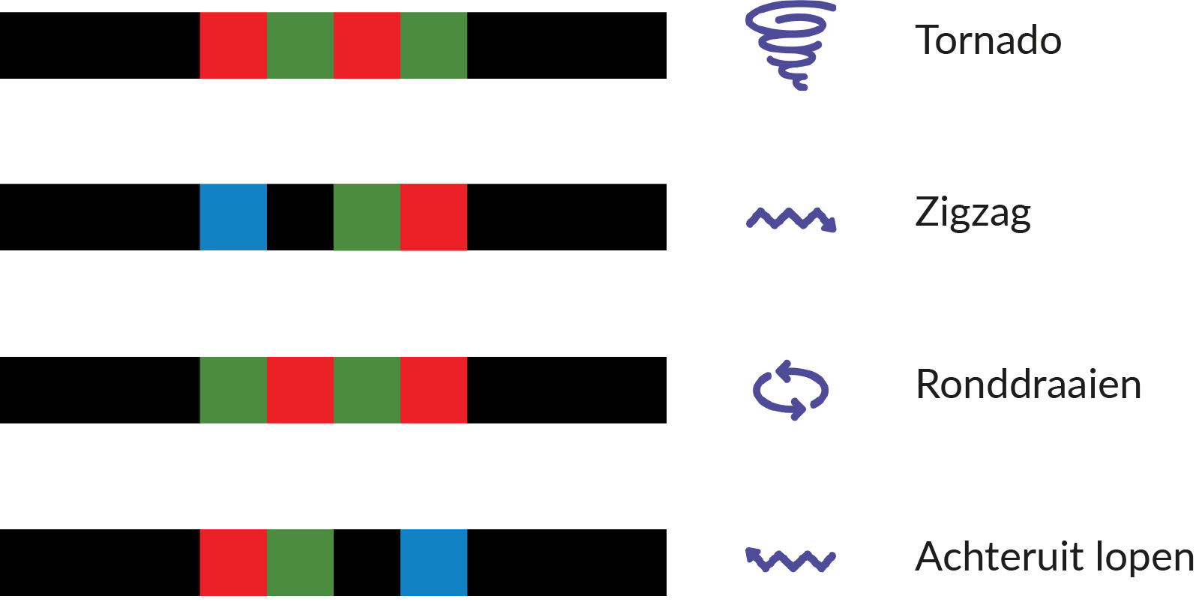
Kleurcodes
Je kunt Ozobot besturen met behulp van kleurcodes.
Richting
  Links
  Rechts
  Rechtdoor
Snelheid
  Snel
  Langzaam
  Pauze
Speciale bewegingen
  Tornado
  Zigzag
  Ronddraaien
  Achteruit lopen
Ozobot-Benelux is onderdeel van TJM Supplies B.V. © 2025. Alle rechten voorbehouden. Ozobot is een merk van Ozo EDU, Inc.
Niets uit deze workshop mag worden gekopieerd en/of verspreid zonder toestemming van de uitgever.

Slide 21
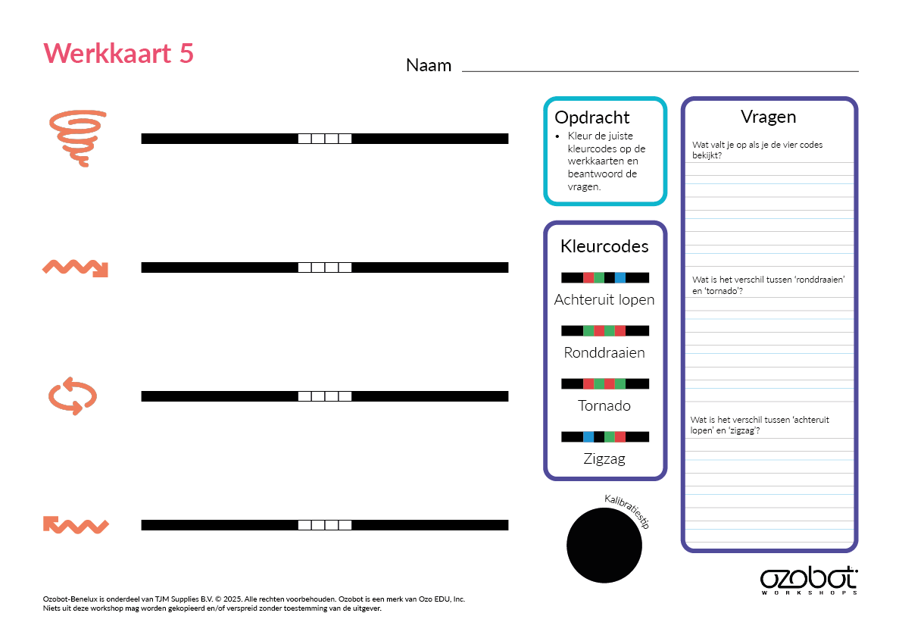
Opdracht 5 – Speciale bewegingen
Gebruik werkkaart 5.
Pak een blauw, groen, rood en zwart potlood.
Kleur de juiste kleurcodes op de werkkaarten en beantwoord de vragen.
Ozobot-Benelux is onderdeel van TJM Supplies B.V. © 2025. Alle rechten voorbehouden. Ozobot is een merk van Ozo EDU, Inc.
Niets uit deze workshop mag worden gekopieerd en/of verspreid zonder toestemming van de uitgever.

Slide 22
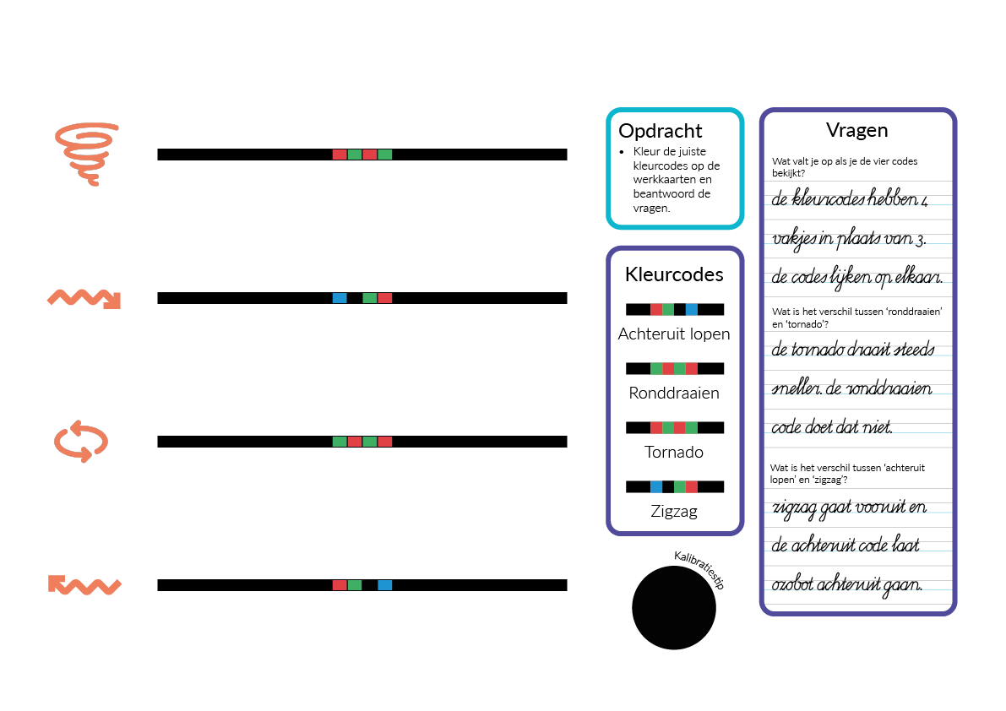
Opdracht 5 - Oplossing
Ozobot-Benelux is onderdeel van TJM Supplies B.V. © 2025. Alle rechten voorbehouden. Ozobot is een merk van Ozo EDU, Inc.
Niets uit deze workshop mag worden gekopieerd en/of verspreid zonder toestemming van de uitgever.

Slide 23
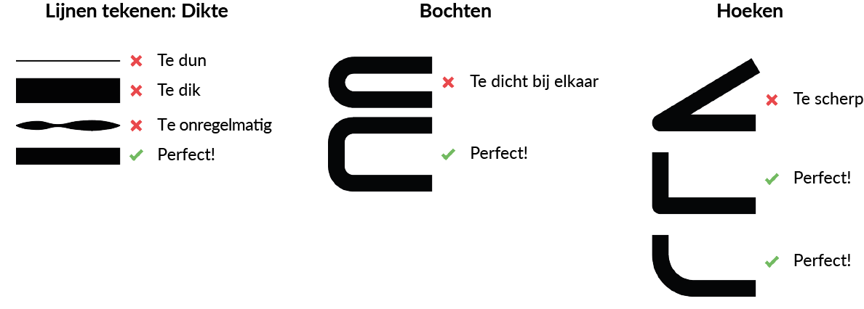
Zelf tekenen: Lijnen
Gebruik de brede kant van de stift om lijnen te tekenen.
De lijn moet ongeveer 5mm breed zijn.
Maak bochten en hoeken niet te scherp.
Ozobot-Benelux is onderdeel van TJM Supplies B.V. © 2025. Alle rechten voorbehouden. Ozobot is een merk van Ozo EDU, Inc.
Niets uit deze workshop mag worden gekopieerd en/of verspreid zonder toestemming van de uitgever.

Slide 24
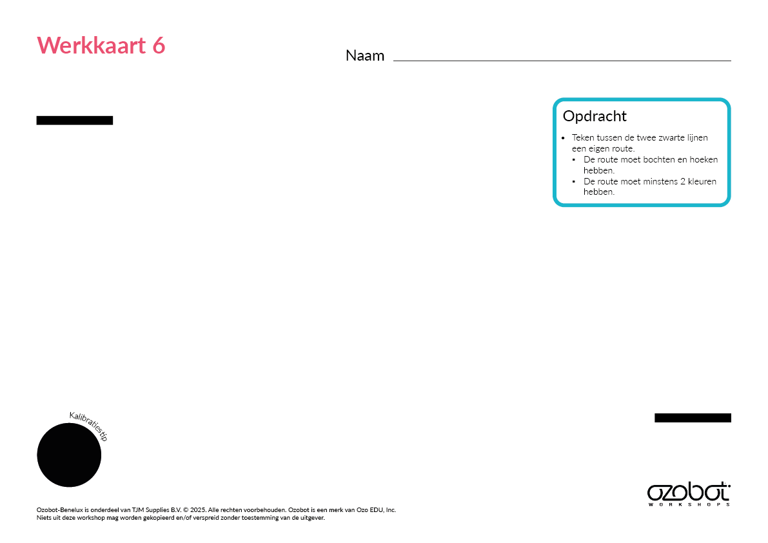
Opdracht 6 – Zelf een lijn tekenen
Gebruik werkkaart 6.
Teken tussen de twee zwarte, rechte lijnen een eigen route.
  De route moet bochten en hoeken hebben.
  De route moet minstens 2 kleuren hebben.
Vergeet niet te kalibreren.
Laat Ozobot jouw route rijden.
Ozobot-Benelux is onderdeel van TJM Supplies B.V. © 2025. Alle rechten voorbehouden. Ozobot is een merk van Ozo EDU, Inc.
Niets uit deze workshop mag worden gekopieerd en/of verspreid zonder toestemming van de uitgever.

Slide 25
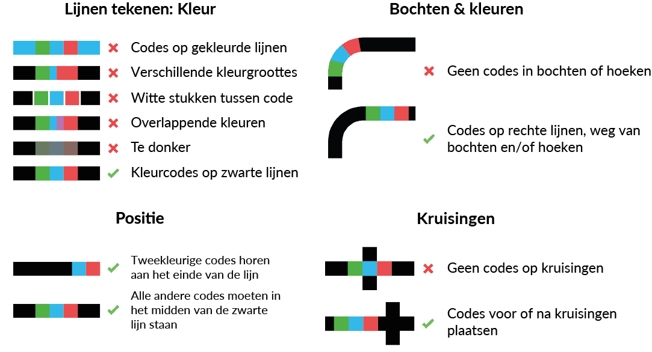
Zelf tekenen: Kleurcodes
De kleurcodes staan tussen zwarte lijnen.
Tweekleurige codes staan aan het einde van een lijn.
Geen kleurcodes in bochten of op kruisingen.
  Houd tussen kleurcodes, bochten, hoeken en kruisingen een ruimte van minimaal 25mm.
Ozobot-Benelux is onderdeel van TJM Supplies B.V. © 2025. Alle rechten voorbehouden. Ozobot is een merk van Ozo EDU, Inc.
Niets uit deze workshop mag worden gekopieerd en/of verspreid zonder toestemming van de uitgever.

Slide 26
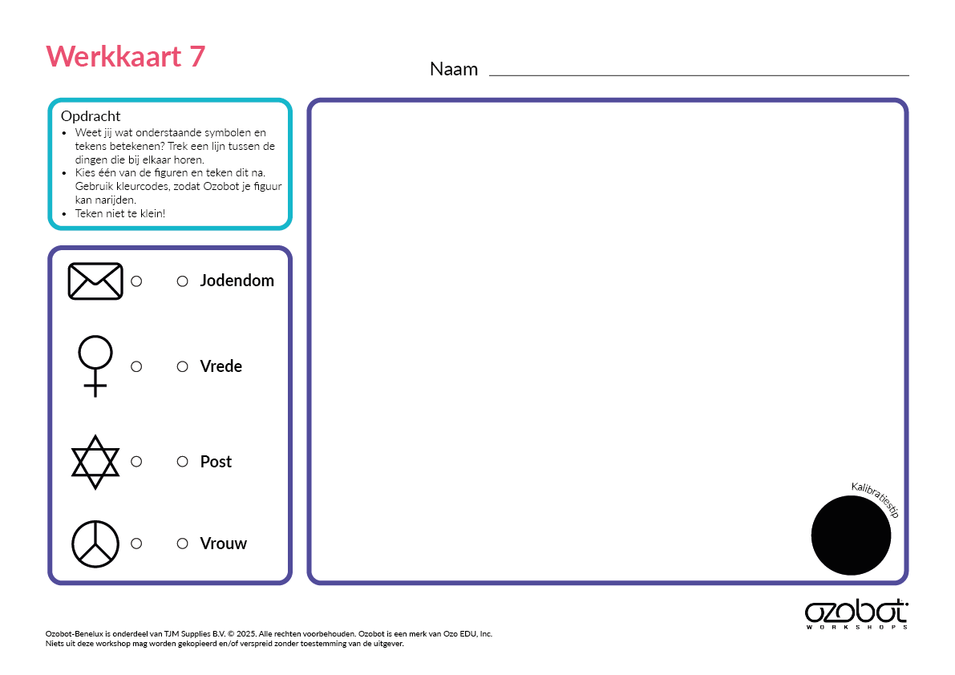
Opdracht 7 – Symbolen en tekens
Gebruik werkkaart 7.
Weet jij wat de volgende tekens en symbolen betekenen? Trek een lijn tussen de dingen die bij elkaar horen.
Kies één van de figuren en teken dit na op werkkaart 7. Gebruik kleurcodes, zodat Ozobot je figuur kan narijden.
Teken niet te klein!
Ozobot-Benelux is onderdeel van TJM Supplies B.V. © 2025. Alle rechten voorbehouden. Ozobot is een merk van Ozo EDU, Inc.
Niets uit deze workshop mag worden gekopieerd en/of verspreid zonder toestemming van de uitgever.

Slide 27
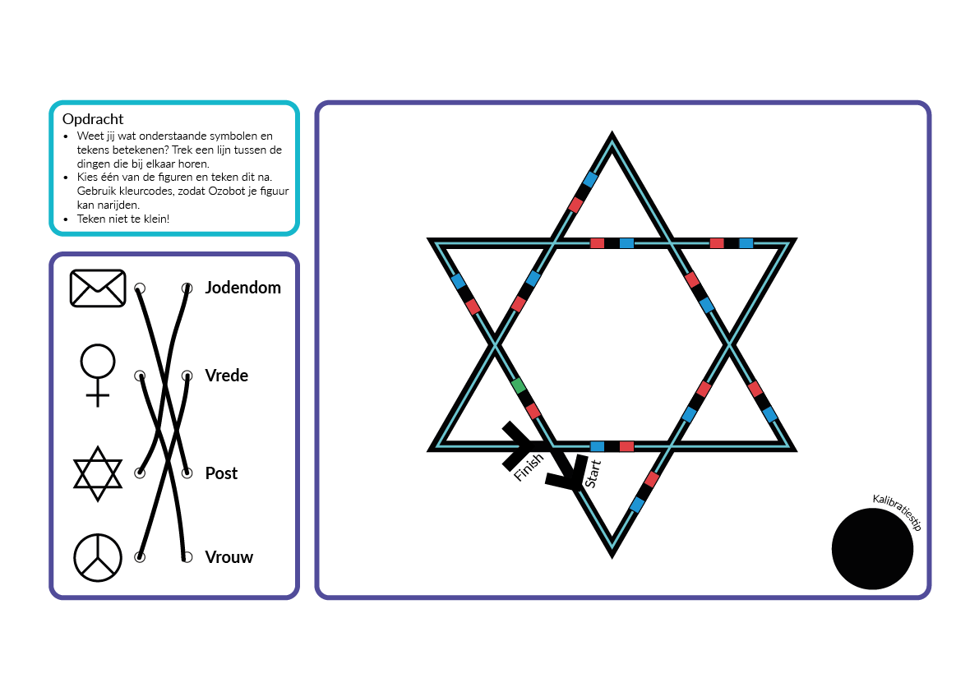
Opdracht 7 - Oplossing
Ozobot-Benelux is onderdeel van TJM Supplies B.V. © 2025. Alle rechten voorbehouden. Ozobot is een merk van Ozo EDU, Inc.
Niets uit deze workshop mag worden gekopieerd en/of verspreid zonder toestemming van de uitgever.

Slide 28
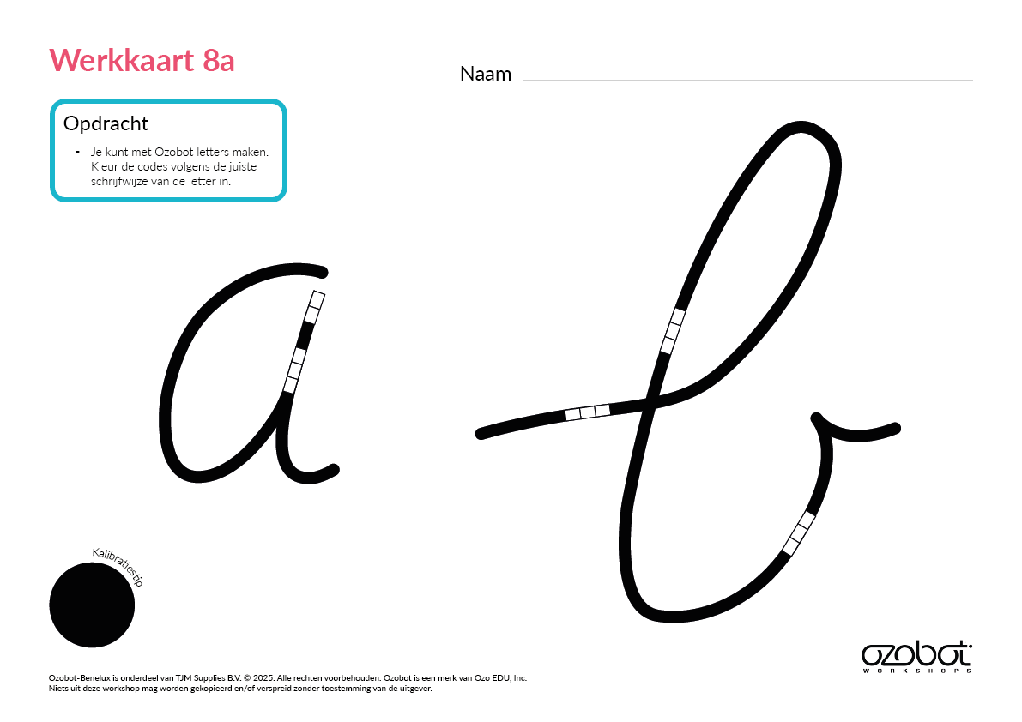
Opdracht 8a – Letters maken
Gebruik werkkaart 8a en 8b.
Start met werkkaart 8a. Dit is het oefenblad.
Werkkaart 8a:
Je kunt met Ozobot letters maken. Kleur de codes volgens de juiste schrijfwijze van de letter in.
Gelukt? Ga dan verder met werkkaart 7b.
Ozobot-Benelux is onderdeel van TJM Supplies B.V. © 2025. Alle rechten voorbehouden. Ozobot is een merk van Ozo EDU, Inc.
Niets uit deze workshop mag worden gekopieerd en/of verspreid zonder toestemming van de uitgever.

Slide 29
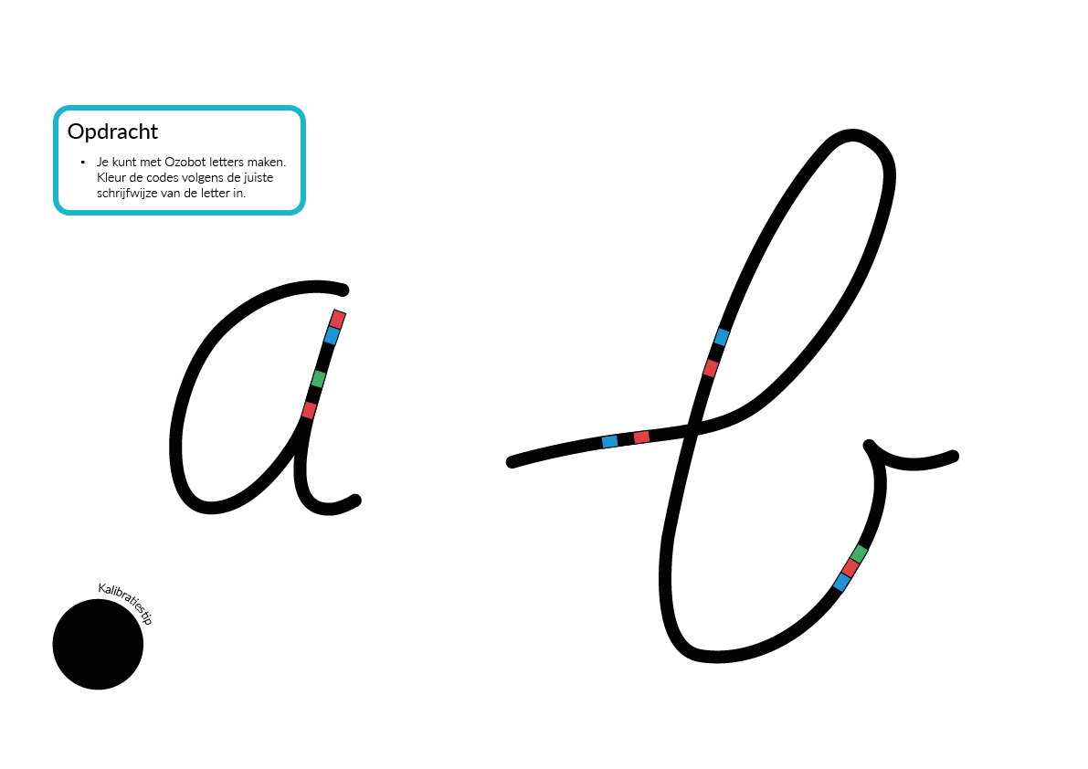
Opdracht 8a - Oplossing
Ozobot-Benelux is onderdeel van TJM Supplies B.V. © 2025. Alle rechten voorbehouden. Ozobot is een merk van Ozo EDU, Inc.
Niets uit deze workshop mag worden gekopieerd en/of verspreid zonder toestemming van de uitgever.

Slide 30
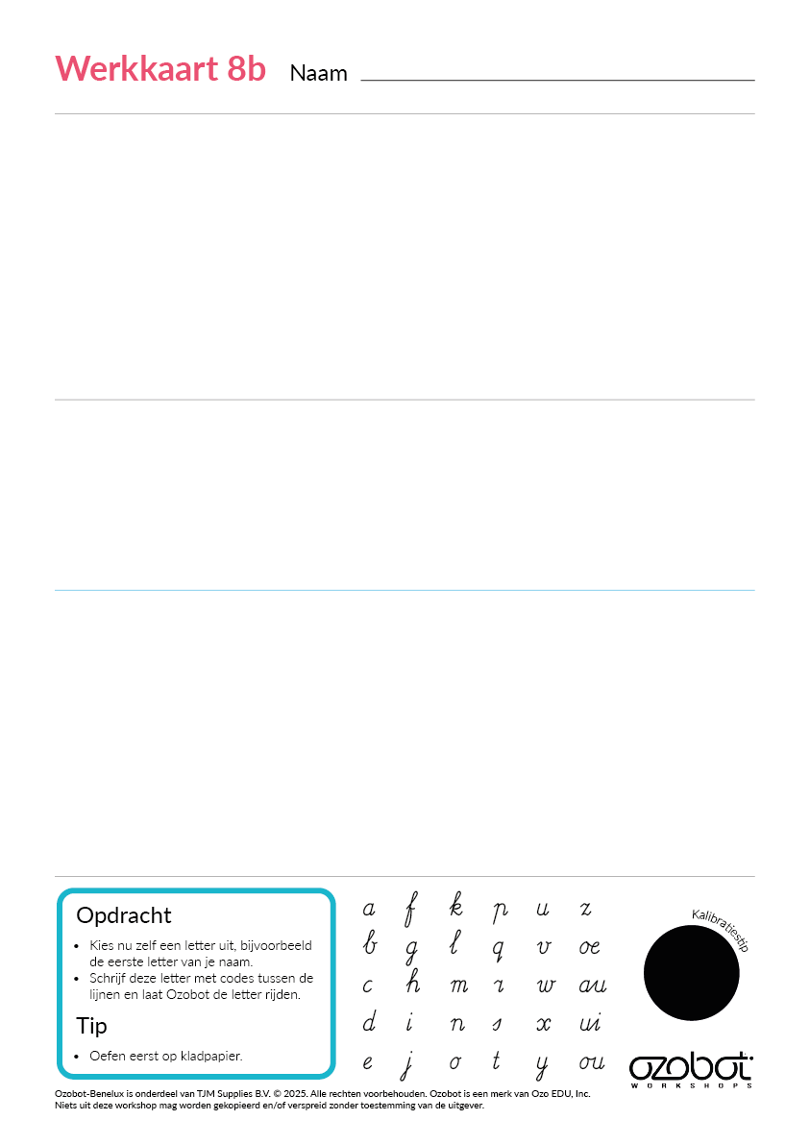
Opdracht 8b – Je eigen letter maken
Werkkaart 8b:
Kies nu zelf een letter uit, bijvoorbeeld de eerste letter van je naam.
Schrijf deze letter met codes tussen de lijnen en laat Ozobot de letter rijden.
Tip: Oefen eerst op kladpapier.
Ozobot-Benelux is onderdeel van TJM Supplies B.V. © 2025. Alle rechten voorbehouden. Ozobot is een merk van Ozo EDU, Inc.
Niets uit deze workshop mag worden gekopieerd en/of verspreid zonder toestemming van de uitgever.

Slide 31
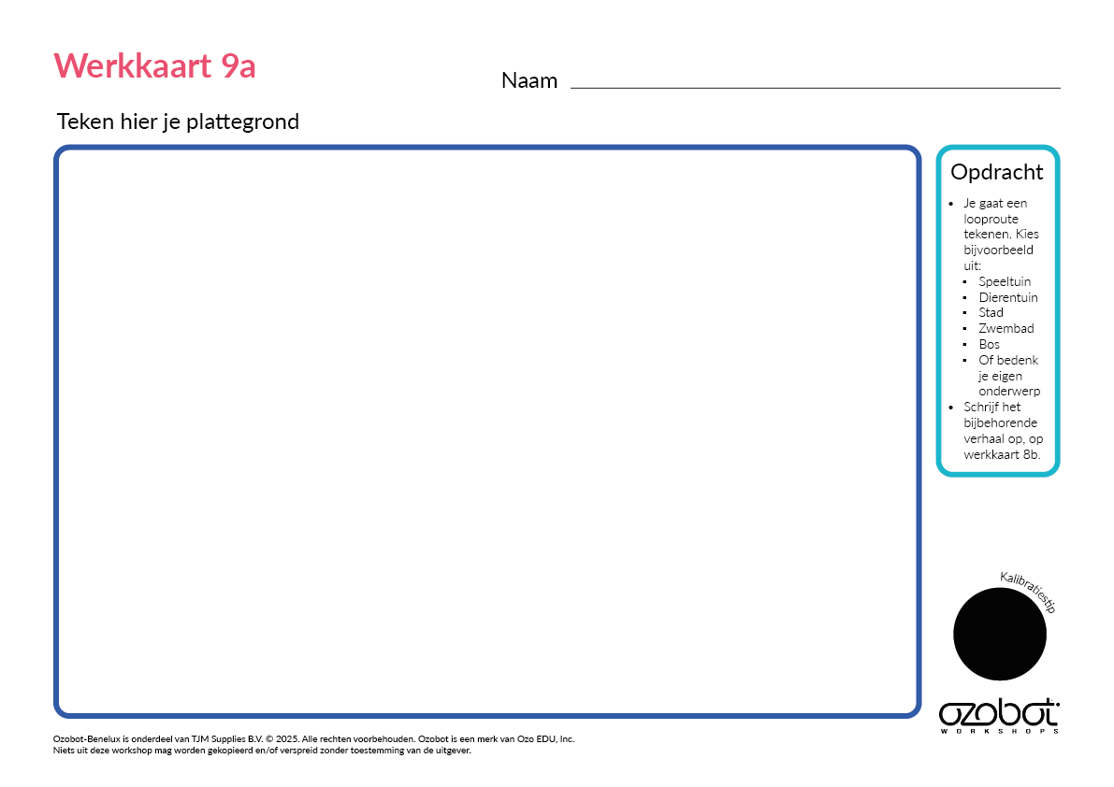
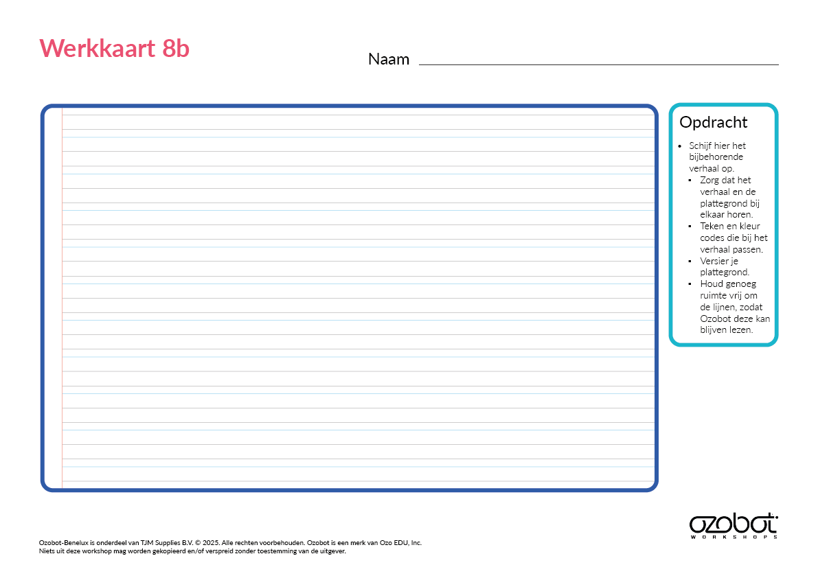
Opdracht 9 – Plattegrond & verhaal
Gebruik werkkaart 9a en 9b.
Eindopdracht:
  Je kan alle kleurcodes gebruiken die je geleerd hebt.
  Gebruik de kleurcodekaart.
Je gaat een plattegrond met looproute tekenen
op werkkaart 9a. Kies bijvoorbeeld uit:
  Speeltuin, dierentuin, stad, zwembad, bos of bedenk je eigen onderwerp.
Schrijf het bijbehorende verhaal op werkkaart 9b.
  Zorg dat het verhaal en de plattegrond bij elkaar horen.
  Teken en kleur codes die bij het verhaal passen.
  Versier je plattegrond. Houd genoeg ruimte vrij om de lijnen, zodat Ozobot deze kan blijven lezen.
Laat aan klasgenoten zien hoe Ozobot jouw route rijdt.
Ozobot-Benelux is onderdeel van TJM Supplies B.V. © 2025. Alle rechten voorbehouden. Ozobot is een merk van Ozo EDU, Inc.
Niets uit deze workshop mag worden gekopieerd en/of verspreid zonder toestemming van de uitgever.

Slide 32
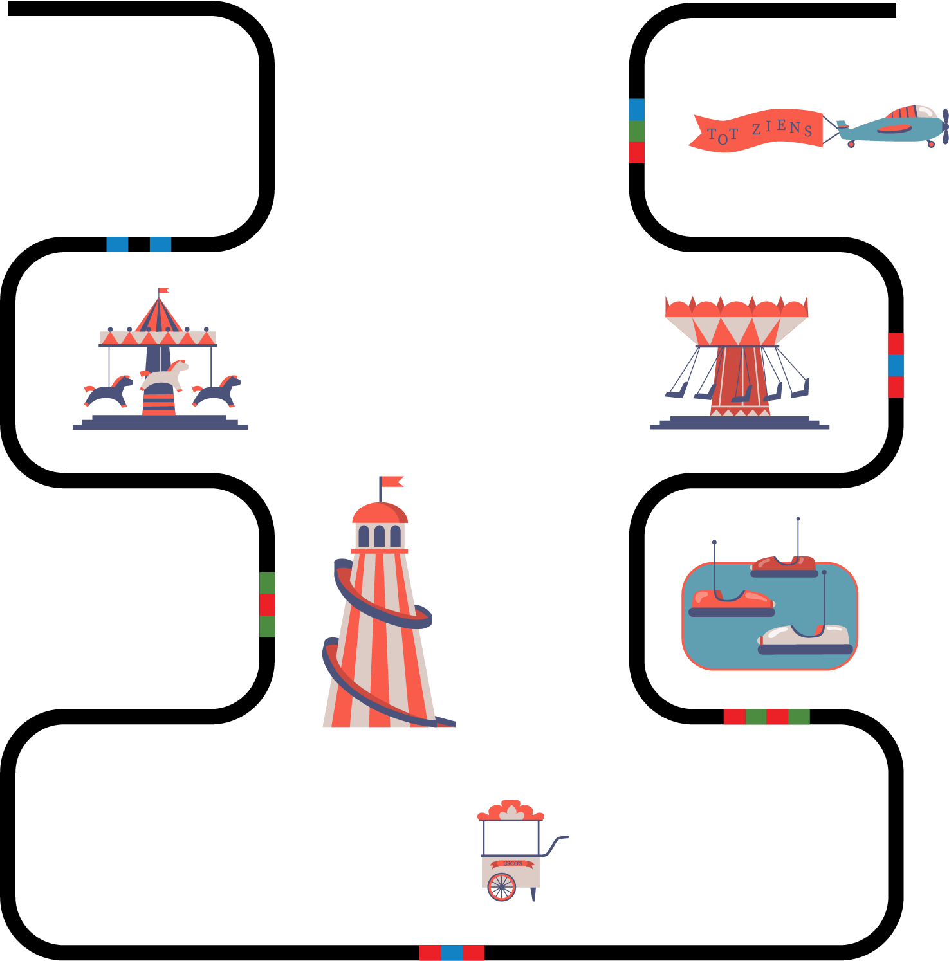
Opdracht 9 – Plattegrond & verhaal
Voorbeeldverhaal
Sem en Fien gaan naar de kermis. Bij binnenkomst rennen ze eerst naar de draaimolen. Daarna wandelen ze naar de glijbaan. Die gaat lekker hard. Ze pauzeren even met een ijsje. Dan gaan ze naar de botsauto’s. Ze botsen heen en weer. Bij de zweefmolen blijven ze even stilstaan om te kijken. Moe en langzaam lopen ze aan het eind van de dag naar de uitgang.
Ozobot-Benelux is onderdeel van TJM Supplies B.V. © 2025. Alle rechten voorbehouden. Ozobot is een merk van Ozo EDU, Inc.
Niets uit deze workshop mag worden gekopieerd en/of verspreid zonder toestemming van de uitgever.

Slide 33
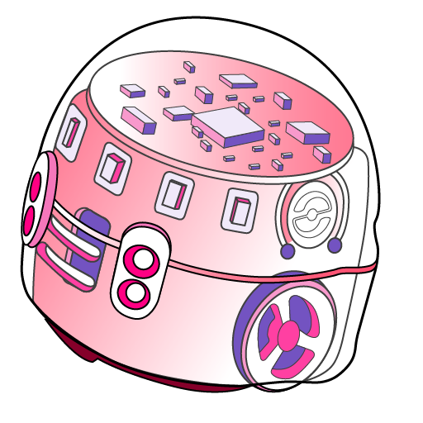
Opruimen
Zet Ozobot uit met de knop aan de zijkant.
Alle Ozobots (voorzichtig!) terug in de bak.
Dop op de stiften.
Alle stiften terug in de bak.
Papieren mag je mee naar huis nemen.
Ozobot-Benelux is onderdeel van TJM Supplies B.V. © 2025. Alle rechten voorbehouden. Ozobot is een merk van Ozo EDU, Inc.
Niets uit deze workshop mag worden gekopieerd en/of verspreid zonder toestemming van de uitgever.

Slide 34
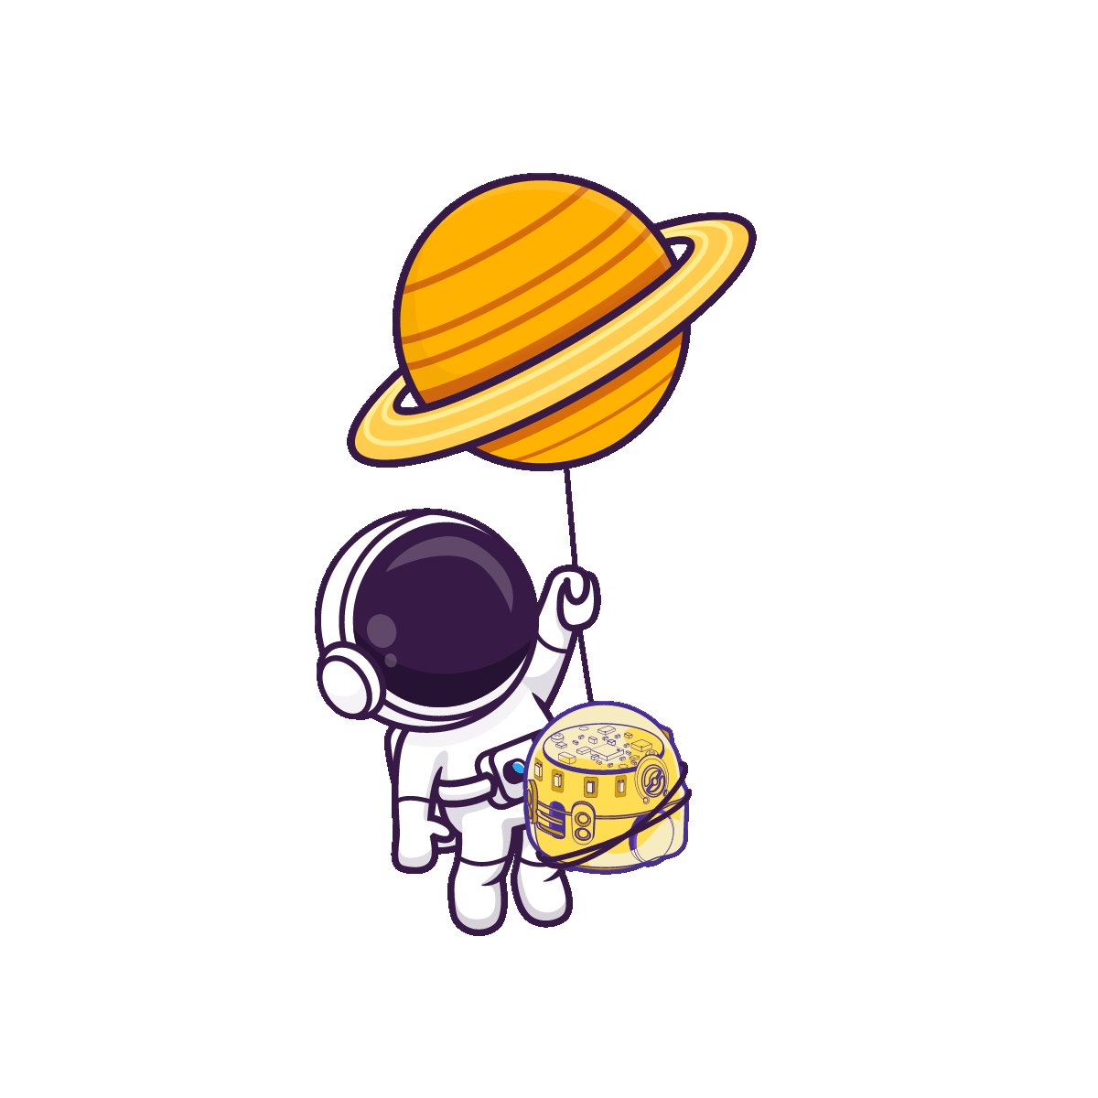
Terugblik & afsluiting
Hoe kijk je terug op deze les?
Wat kun je nog meer met Ozobot?
Ozobot-Benelux is onderdeel van TJM Supplies B.V. © 2025. Alle rechten voorbehouden. Ozobot is een merk van Ozo EDU, Inc.
Niets uit deze workshop mag worden gekopieerd en/of verspreid zonder toestemming van de uitgever.

